Slide 1
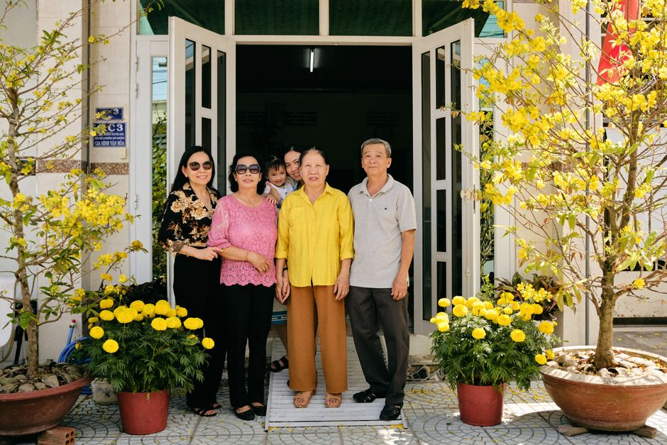
我有两个孩子
Tôi có hai con
HSK1 · Buổi 4

Slide 2

目标
今天学什么？
• Nói được nhà mình có mấy người: 你家有几口人？
• Hỏi/đáp có anh chị em, con cái bằng 有/没有.
• Hỏi tuổi đúng cách: trẻ em dùng 几岁, người lớn dùng 多大.
• Phân biệt 二 và 两 khi nói số, và đọc đúng biến điệu của 一.

Slide 3

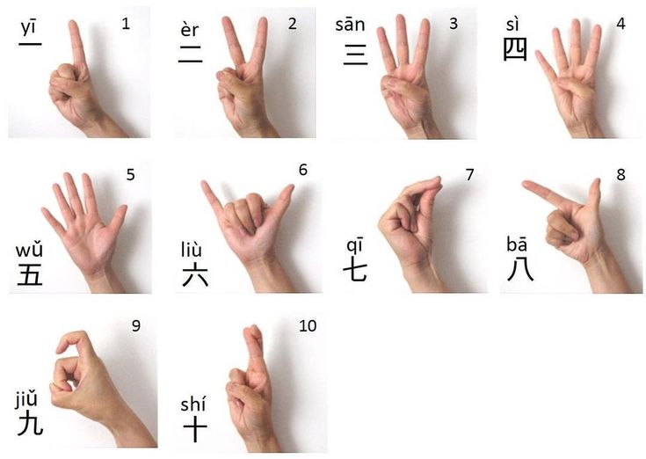
数字
手势数字 0-10 — Ra dấu số bằng 1 bàn tay
0 = 零 (líng, không ra dấu). Từ 1-10, người Trung Quốc chỉ dùng 1 tay để ra dấu (khác kiểu đếm ngón tay thường) — thử làm theo tay trong ảnh rồi đọc to số đó.

Slide 4
数字
十几 / 几十 — Nhìn lưới là ghép được số
汉字 | Pinyin | 1-10 | 11-20 | 21-30 | 31-40
一 | yī | 1 | 十一 | 二十一 | 三十一
二 | èr | 2 | 十二 | 二十二 | 三十二
三 | sān | 3 | 十三 | 二十三 | 三十三
四 | sì | 4 | 十四 | 二十四 | 三十四
五 | wǔ | 5 | 十五 | 二十五 | 三十五
六 | liù | 6 | 十六 | 二十六 | 三十六
七 | qī | 7 | 十七 | 二十七 | 三十七
八 | bā | 8 | 十八 | 二十八 | 三十八
九 | jiǔ | 9 | 十九 | 二十九 | 三十九
十 | shí | 10 | 二十 | 三十 | 四十
📖 Cùng 1 hàng (vd 五) lặp lại ở mọi cột chục — chỉ đổi số chục đứng trước 十. Hàng cuối (十) chính là bản thân số chục: 二十=20, 三十=30, 四十=40. 10 chỉ nói 十, KHÔNG nói 一十.

Slide 5
数字
百 / 千 — Tách theo hàng để đọc số lớn
千 | 百 | 十 | 个 | 汉字 | 数字
 | 1 | 0 | 0 | 一百 | 100
 | 2 | 0 | 8 | 二百零八 | 208
1 | 5 | 2 | 8 | 一千五百二十八 | 1528
📖 Đọc từ hàng lớn xuống hàng nhỏ, hàng nào có số 0 thì đọc 零 (không bỏ qua) — vd 208 có 0 ở hàng chục nên đọc 二百零八, không phải 二百八.

Slide 6
练习
算一算，写一写 — Tính và viết số
Từ cần dùng: 十 (shí) · 六 (liù) · 三 (sān) · 二 (èr) · 七 (qī) · 几 (jǐ)
Tính phép cộng rồi đọc to bằng tiếng Trung (câu 1-3); viết số Ả Rập thành chữ Hán (câu 4-6). Nhìn bảng pinyin bên dưới nếu chưa nhớ cách đọc.
1. 1. 十 + 六 = ？
2. 2. 三十 + 二 = ？
3. 3. 七十 = 几个十？
4. 4. 36 viết chữ Hán là: ___
5. 5. 58 viết chữ Hán là: ___
6. 6. 99 viết chữ Hán là: ___

Slide 7
第一部分 · 课本生词

Slide 8
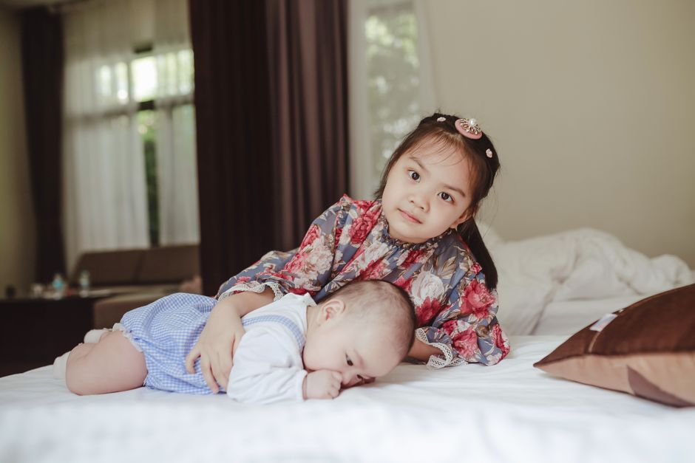
生词 1-2/21
有
yǒu
có
没有
méiyǒu
không có
我有一个妹妹。
Wǒ yǒu yí ge mèimei.
Mình có một em gái.
我没有哥哥。
Wǒ méiyǒu gēge.
Mình không có anh trai.

Slide 9
生词 3-4/21
多少
duōshao
bao nhiêu
几
jǐ
mấy
她有多少个学生？
Tā yǒu duōshao ge xuésheng?
Cô ấy có bao nhiêu học sinh?
你家有几口人？
Nǐ jiā yǒu jǐ kǒu rén?
Nhà bạn có mấy người?

Slide 10
生词 5-6/21
个
gè
cái (lượng từ chung)
口
kǒu
lượng từ đếm người trong nhà
她有二十个学生。
Tā yǒu èrshí ge xuésheng.
Cô ấy có hai mươi học sinh.
我家有四口人。
Wǒ jiā yǒu sì kǒu rén.
Nhà mình có bốn người.

Slide 11
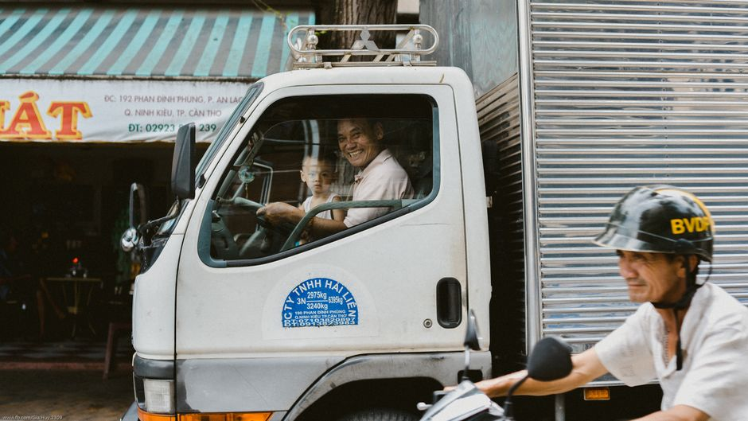
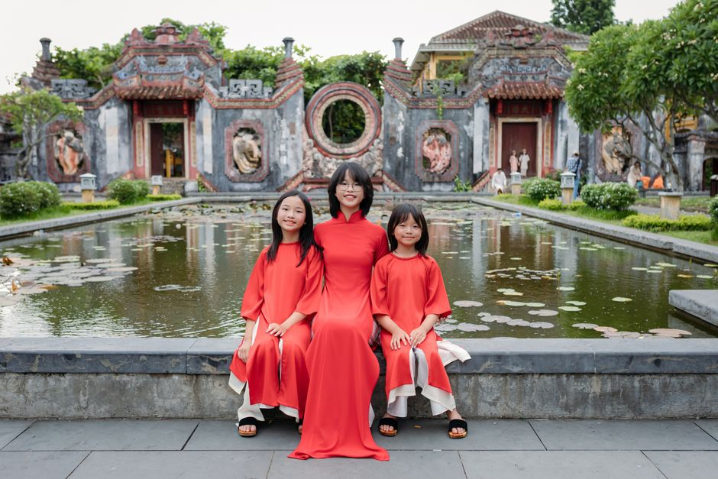
生词 7-8/21
爸爸
bàba
bố
妈妈
māma
mẹ
我爸爸很忙。
Wǒ bàba hěn máng.
Bố mình rất bận.
我妈妈是老师。
Wǒ māma shì lǎoshī.
Mẹ mình là giáo viên.

Slide 12
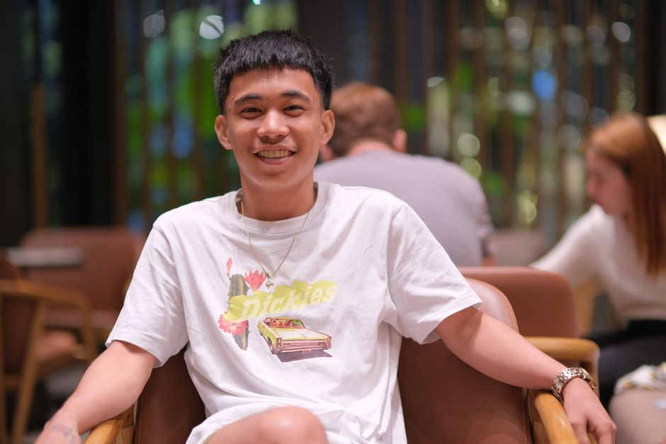
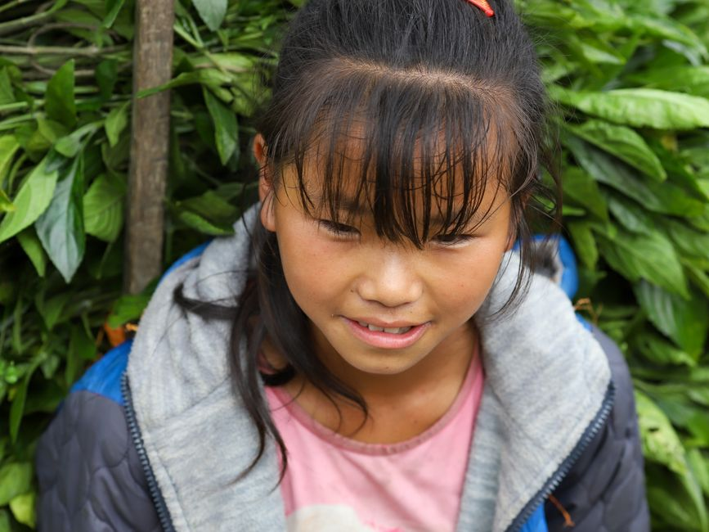
生词 9-10/21
哥哥
gēge
anh trai
妹妹
mèimei
em gái
我有两个哥哥。
Wǒ yǒu liǎng ge gēge.
Mình có hai anh trai.
我妹妹五岁。
Wǒ mèimei wǔ suì.
Em gái mình 5 tuổi.

Slide 13
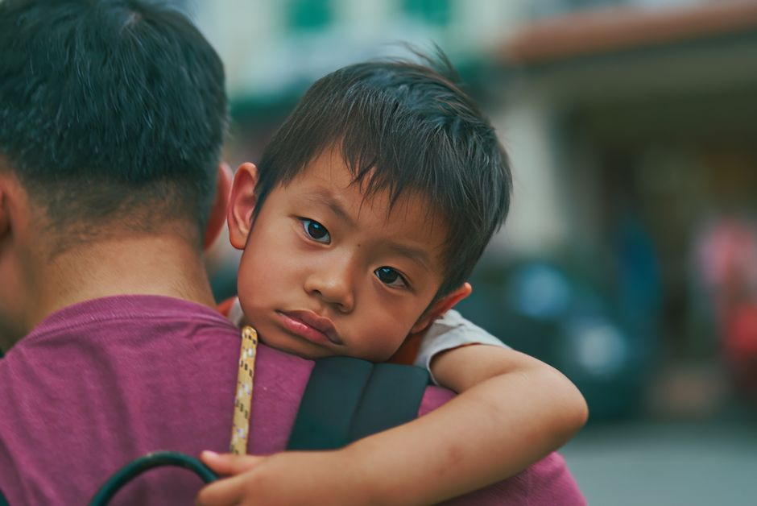
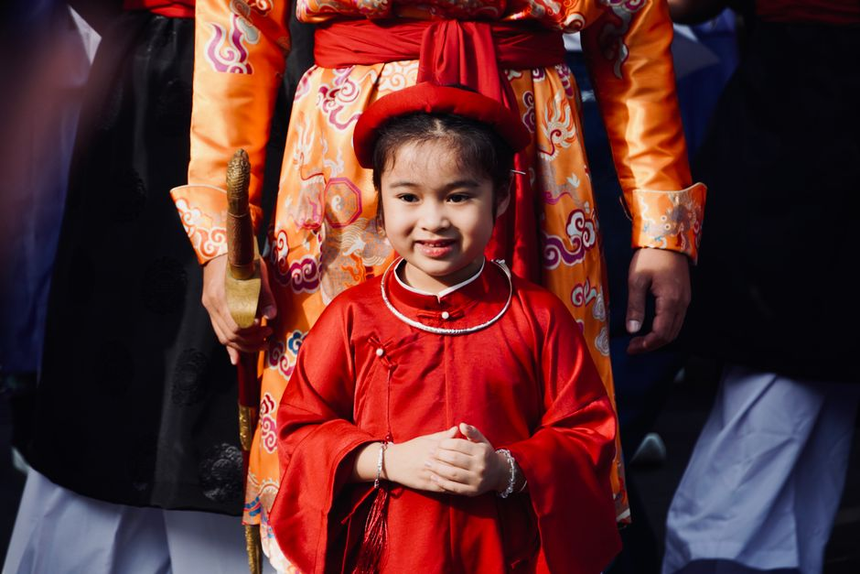
生词 11-12/21
儿子
érzi
con trai
女儿
nǚ'ér
con gái
这是您儿子吗？
Zhè shì nín érzi ma?
Đây là con trai của cô/chú ạ?
您女儿多大？
Nín nǚ'ér duō dà?
Con gái của cô/chú bao nhiêu tuổi?

Slide 14
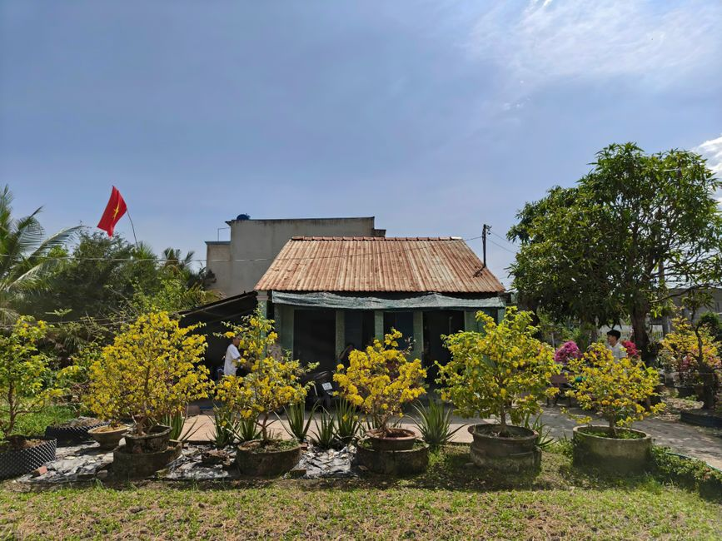
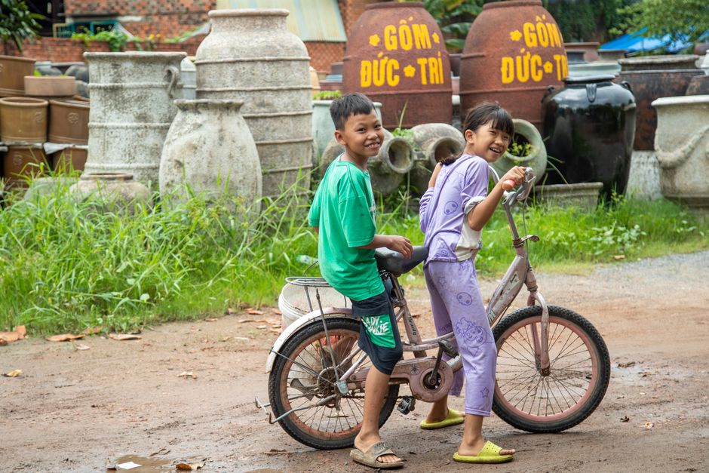
生词 13-14/21
家
jiā
nhà, gia đình
孩子
háizi
con cái
我家很大。
Wǒ jiā hěn dà.
Nhà mình rất lớn.
我有两个孩子。
Wǒ yǒu liǎng ge háizi.
Mình có hai con.

Slide 15
生词 15-16/21
和
hé
và
呢
ne
…thì sao?
爸爸、妈妈和我。
Bàba, māma hé wǒ.
Bố, mẹ và mình.
我有两个哥哥，你呢？
Wǒ yǒu liǎng ge gēge, nǐ ne?
Mình có hai anh trai, còn bạn thì sao?

Slide 16
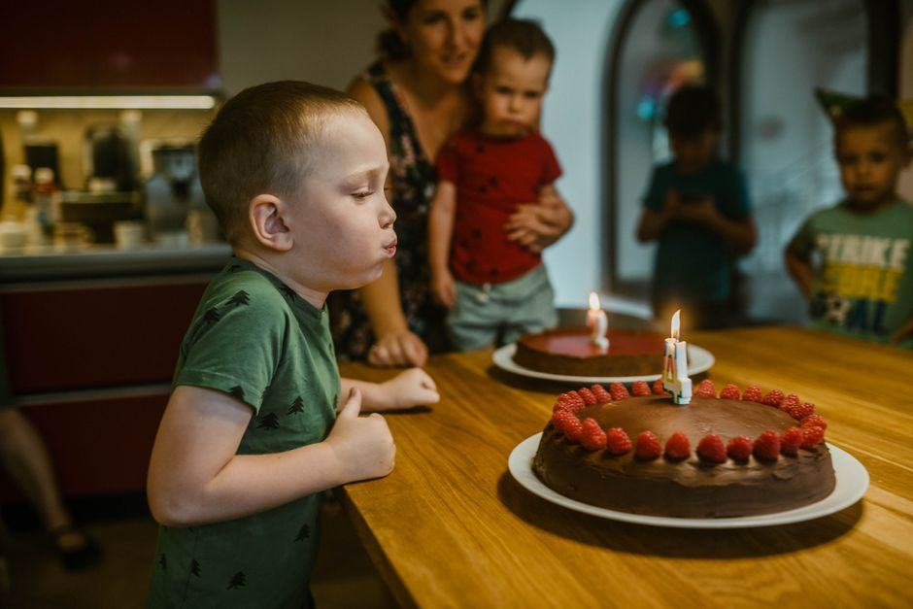
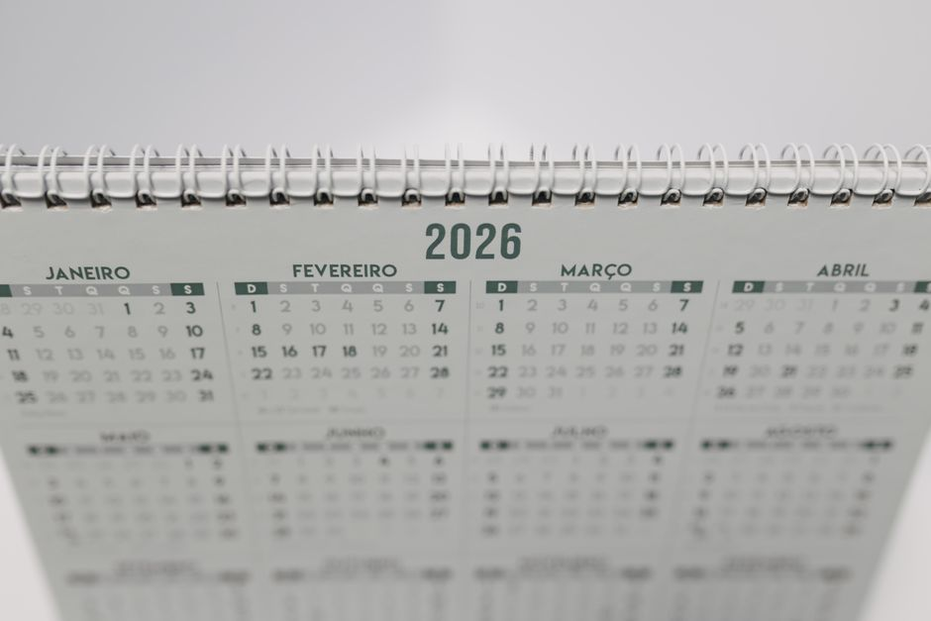
生词 17-18/21
岁
suì
tuổi
今年
jīnnián
năm nay
他今年五岁。
Tā jīnnián wǔ suì.
Năm nay em ấy 5 tuổi.
她今年十二岁。
Tā jīnnián shí'èr suì.
Năm nay chị ấy 12 tuổi.

Slide 17
生词 19-20/21
多
duō
(hỏi mức độ) bao nhiêu
大
dà
(tuổi) lớn
你女儿多大？
Nǐ nǚ'ér duō dà?
Con gái bạn bao nhiêu tuổi?
你儿子多大？
Nǐ érzi duō dà?
Con trai bạn bao nhiêu tuổi?
📖 多 + 大 ghép lại thành 多大 = câu hỏi tuổi dùng cho người từ 10 tuổi trở lên (trẻ dưới 10 tuổi hỏi bằng 几岁).

Slide 18
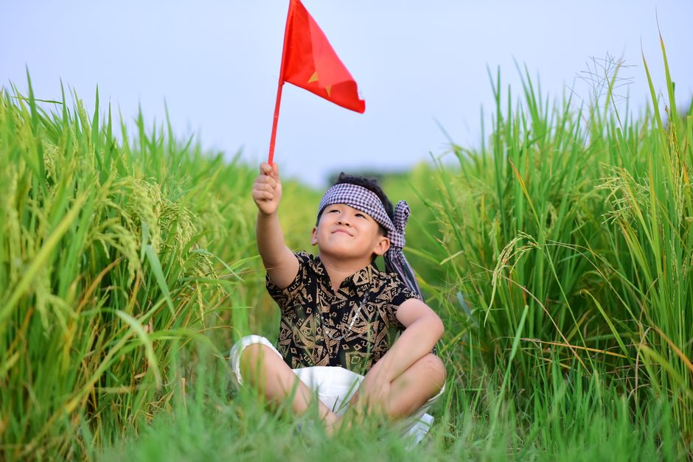
生词 21/21
他
tā
anh ấy, nó (nam)
• 他是我哥哥。
Tā shì wǒ gēge.
Anh ấy là anh trai của mình.
• 他今年五岁。
Tā jīnnián wǔ suì.
Năm nay cậu ấy 5 tuổi.
📖 他 (tā) chỉ NAM/con trai. 她 (tā) chỉ NỮ/con gái (đã học ở Buổi 3). Hai chữ đọc GIỐNG HỆT NHAU, chỉ khác mặt chữ (亻người vs 女 nữ) — nghe không phân biệt được, phải nhìn chữ viết hoặc dựa vào ngữ cảnh.

Slide 19
会话
会话 1
刘
刘明: 一飞忙吗？
Yīfēi máng ma?
王
王一雪: 她很忙。
Tā hěn máng.
刘
刘明: 她有多少个学生？
Tā yǒu duōshao ge xuésheng?
王
王一雪: 她有二十个学生。
Tā yǒu èrshí ge xuésheng.

Slide 20
会话
会话 2
王
王一雪: 我有两个哥哥，你呢？
Wǒ yǒu liǎng ge gēge, nǐ ne?
杨
杨同乐: 我没有哥哥。
Wǒ méiyǒu gēge.
王
王一雪: 你家有几口人？
Nǐ jiā yǒu jǐ kǒu rén?
杨
杨同乐: 我家有四口人，爸爸、妈妈、妹妹和我。
Wǒ jiā yǒu sì kǒu rén, bàba, māma, mèimei hé wǒ.

Slide 21
会话
会话 3
杨
杨同乐: 这是您儿子吗？
Zhè shì nín érzi ma?
王
王一雪: 是的。我有两个孩子，一个儿子，一个女儿。
Shì de. Wǒ yǒu liǎng ge háizi, yí ge érzi, yí ge nǚ'ér.
杨
杨同乐: 您儿子几岁？
Nín érzi jǐ suì?
王
王一雪: 他今年五岁。
Tā jīnnián wǔ suì.
杨
杨同乐: 您女儿多大？
Nín nǚ'ér duō dà?
王
王一雪: 她今年十二。
Tā jīnnián shí'èr.

Slide 22
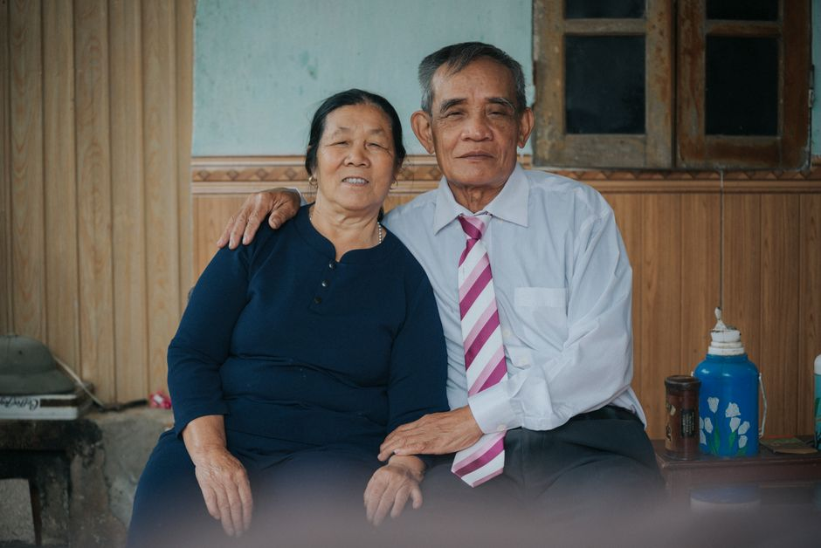
语法
“有”字句
有 = CÓ
我有一个妹妹。
Wǒ yǒu yí ge mèimei.
Mình có một em gái.
我有两个孩子。
Wǒ yǒu liǎng ge háizi.
Mình có hai con.
没 / 没有 = KHÔNG CÓ
我没有哥哥。
Wǒ méiyǒu gēge.
Mình không có anh trai.
🔑 Mẹo ghi nhớ: Không nói “不有” ❌ — phủ định của 有 luôn là 没 hoặc 没有.

Slide 23
语法
“一”的变调 — Đọc đúng “一”
一 đứng một mình / đếm số → đọc yī (thanh 1)
一、二、三……
yī, èr, sān……
một, hai, ba…
一 + từ vốn thanh 4 (kể cả đọc nhẹ gốc thanh 4) → đọc yí
一个
yí ge
một cái
一岁
yí suì
một tuổi
一 + từ thanh 1/2/3 → đọc yì
一天
yì tiān
một ngày
一年
yì nián
một năm
一本
yì běn
một quyển
🔑 Mẹo ghi nhớ: Không đọc 一个 là “yī ge” — luôn đổi thành “yí ge” vì 个 vốn là thanh 4.

Slide 24
语法
二 vs 两 — Khi nào đổi số 2
二 (èr) khi đếm số/số thứ tự, 两 (liǎng) khi đứng trước lượng từ
十二、二十二
shí'èr, èrshí'èr
12, 22 (dùng 二)
两个人、两口人
liǎng ge rén, liǎng kǒu rén
hai người (dùng 两 vì có lượng từ)
🔑 Mẹo ghi nhớ: Không nói “二个人” ❌ — đứng trước lượng từ luôn đổi 二 thành 两.

Slide 25
语法
语气助词“呢” — Hỏi lại cho gọn
A……, B呢? = A thế này, còn B thì sao?
我有两个哥哥，你呢？
Wǒ yǒu liǎng ge gēge, nǐ ne?
Mình có 2 anh trai, còn bạn thì sao?
我是越南人，你呢？
Wǒ shì Yuènán rén, nǐ ne?
Mình là người Việt Nam, còn bạn?

Slide 26
语法
名量词和名量结构 — Đếm người, đếm đồ
Số + Lượng từ + Danh từ — không được bỏ lượng từ
四口人
sì kǒu rén
bốn người (trong nhà)
两个哥哥
liǎng ge gēge
hai anh trai
口 chỉ dùng để đếm NGƯỜI TRONG NHÀ. Đếm chung dùng 个.
我家有五口人。
Wǒ jiā yǒu wǔ kǒu rén.
Nhà mình có năm người.
🔑 Mẹo ghi nhớ: Chưa chắc dùng lượng từ nào thì dùng 个 — riêng đếm người trong nhà luôn dùng 口.

Slide 27
第二部分 · 生词拓展

Slide 28
家谱 1/2
家谱 — 爷爷奶奶 · 叔叔阿姨
本家（爸爸这边）
外家（妈妈这边）
爷爷 | yéye | ông nội
奶奶 | nǎinai | bà nội
姑姑 | gūgu | cô (chị/em gái của bố)
叔叔 | shūshu | chú (em trai của bố)
婶婶 | shěnshen | thím (vợ của chú)
外公 | wàigōng | ông ngoại
外婆 | wàipó | bà ngoại
阿姨 | āyí | dì (chị/em gái của mẹ)
舅舅 | jiùjiu | cậu (anh/em trai của mẹ)
舅妈 | jiùmā | mợ (vợ của cậu)
姨夫 | yífu | dượng (chồng của dì)

Slide 29
家谱 2/2
家谱 — 弟弟 · 侄子侄女
同辈（跟我一样大）
晚辈（比我小一辈）
弟弟 | dìdi | em trai
侄子 | zhízi | cháu trai (con của anh/em trai)
侄女 | zhínǚ | cháu gái (con của anh/em trai)

Slide 30

生词拓展 · 量词
本
běn
lượng từ đếm sách, vở
• 一本书
yì běn shū
một quyển sách
• 两本书
liǎng běn shū
hai quyển sách

Slide 31
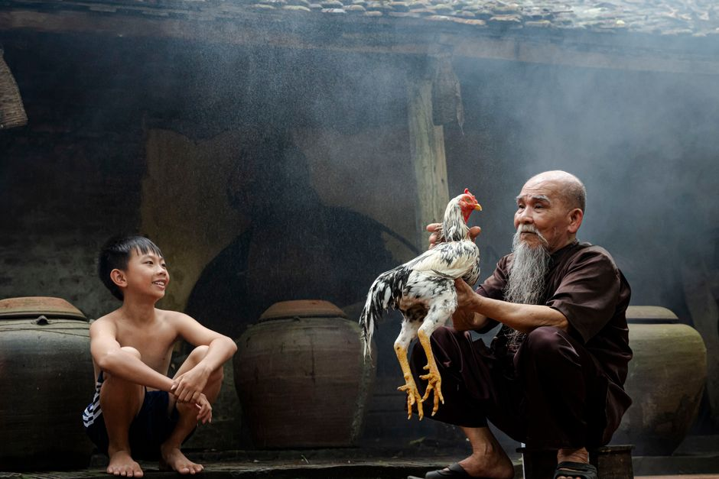
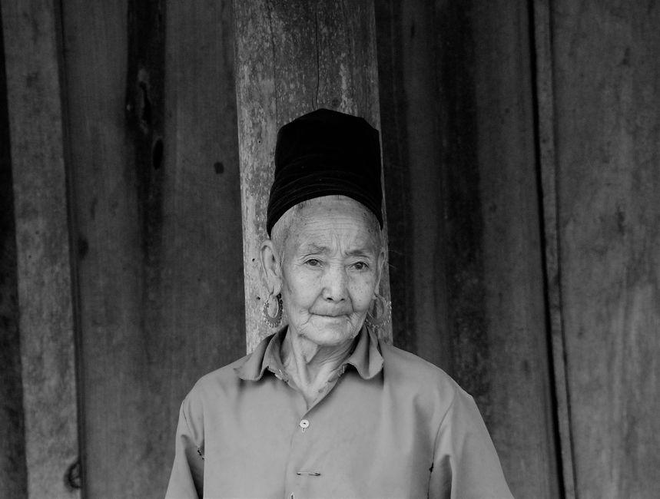
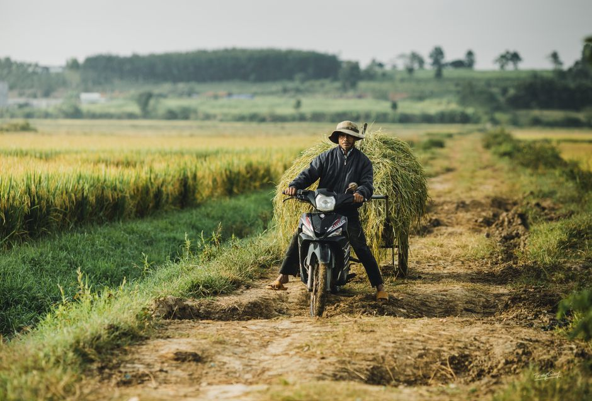
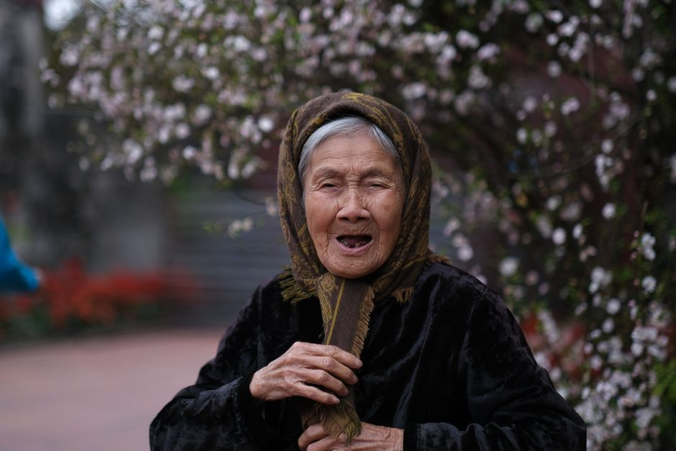
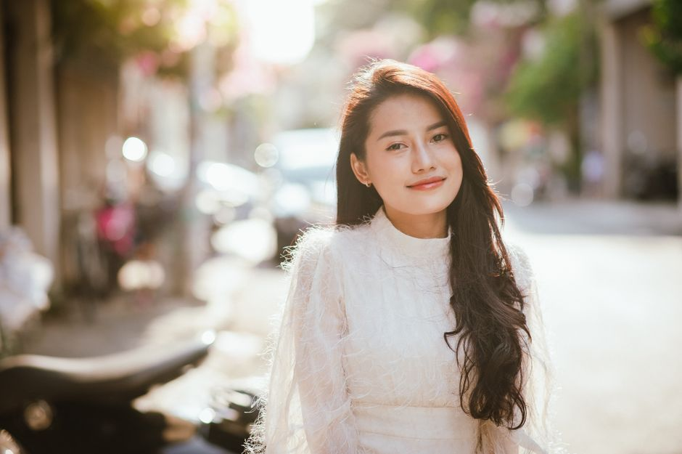
游戏
配对游戏 (1/3) · 家人
1
2
A 外婆 wàipó
B 爷爷 yéye
C 姑姑 gūgu
D 奶奶 nǎinai
E 外公 wàigōng
3
4
5

Slide 32
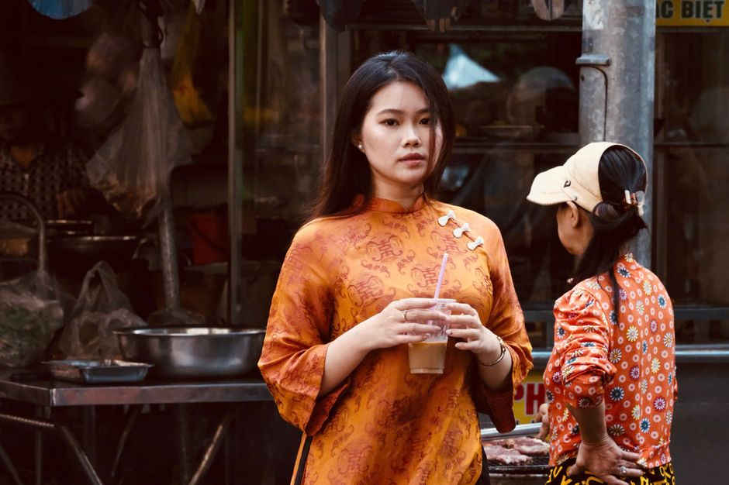
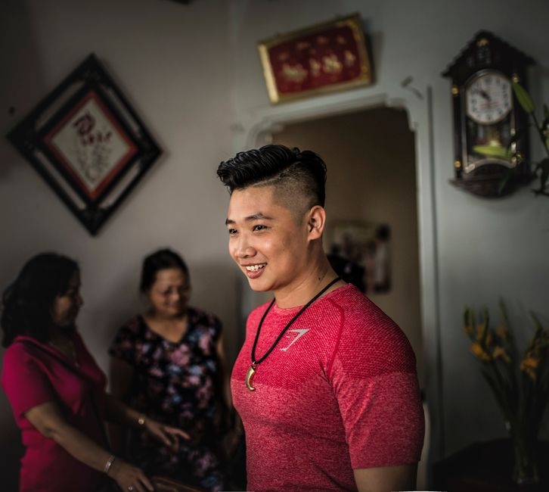
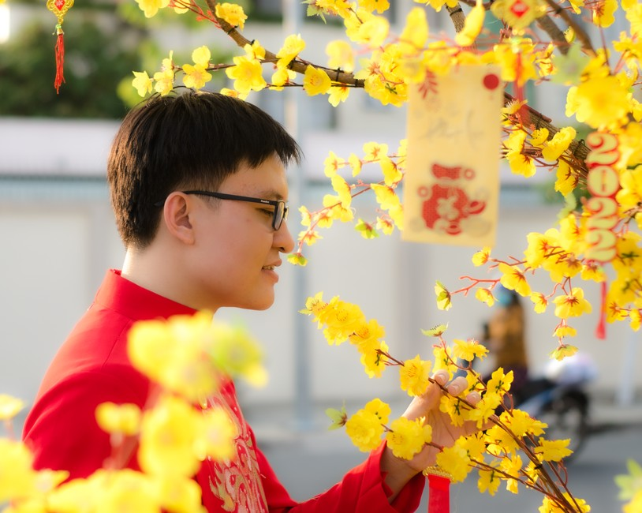
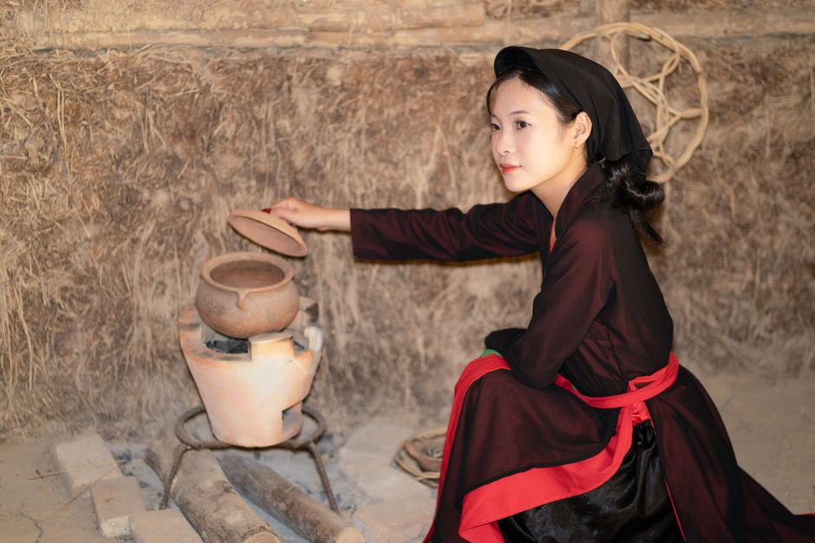
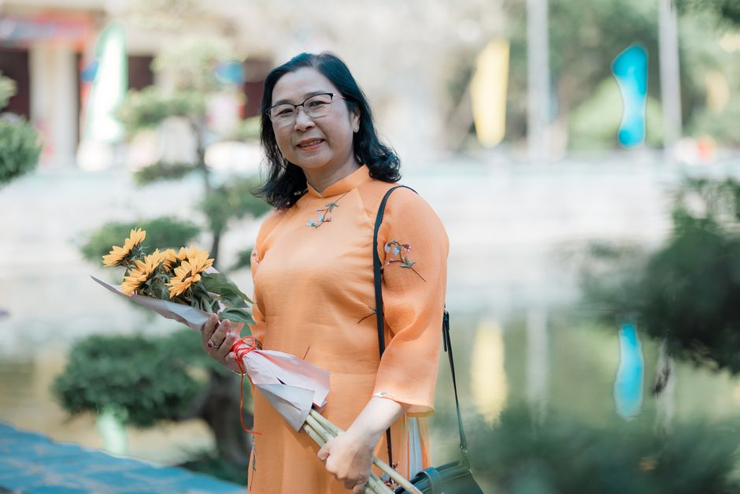
游戏
配对游戏 (2/3) · 家人
1
2
A 舅妈 jiùmā
B 阿姨 āyí
C 婶婶 shěnshen
D 叔叔 shūshu
E 舅舅 jiùjiu
3
4
5

Slide 33

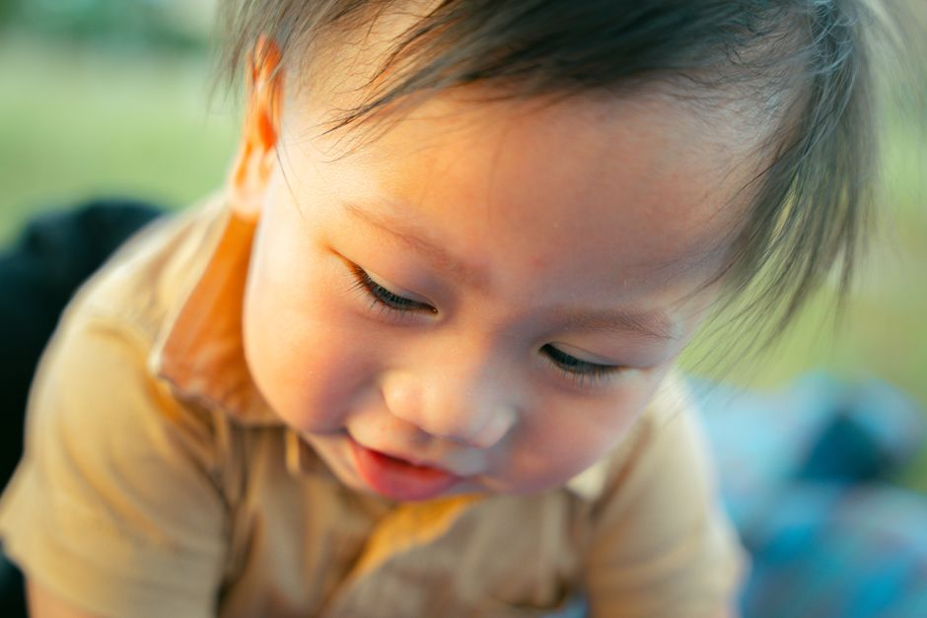
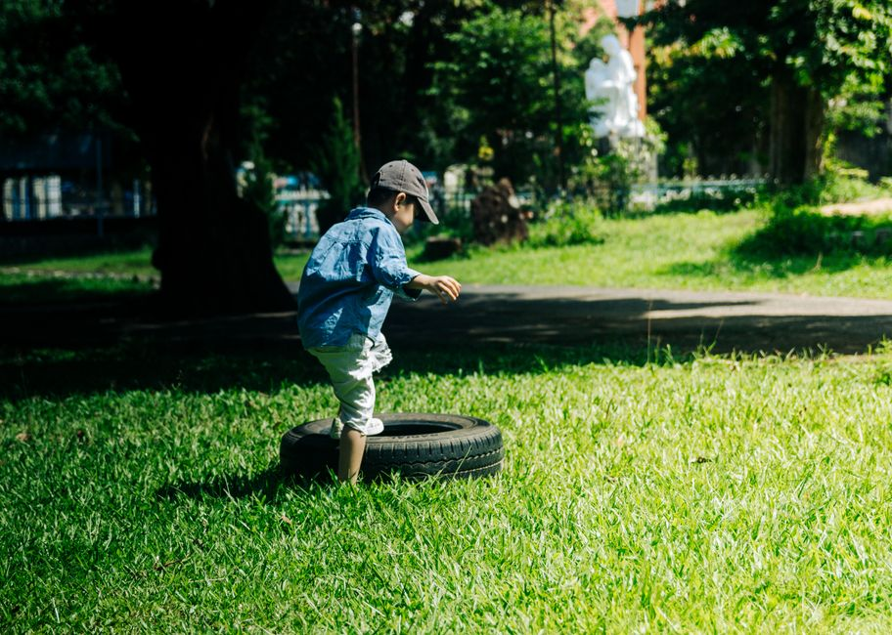
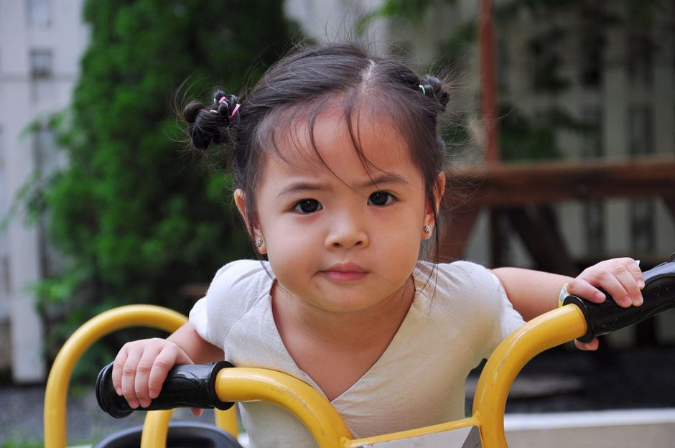
游戏
配对游戏 (3/3) · 家人
1
2
A 侄女 zhínǚ
B 姨夫 yífu
C 本 běn
D 弟弟 dìdi
E 侄子 zhízi
3
4
5

Slide 34

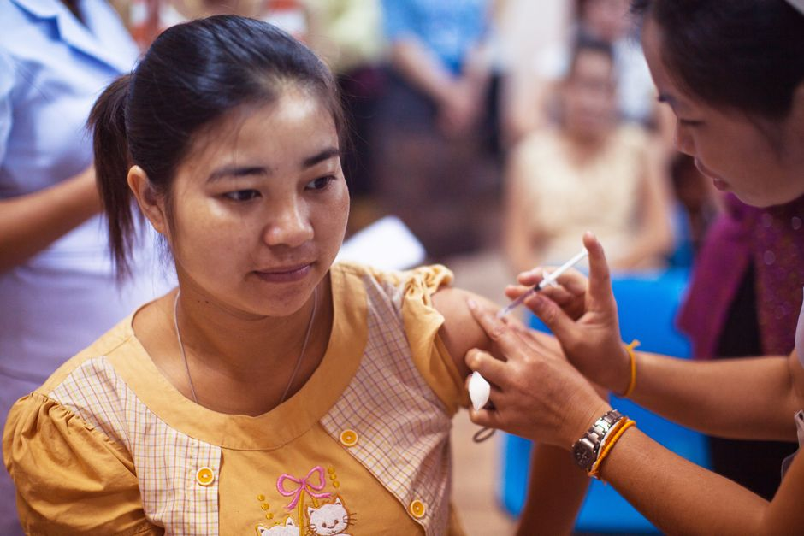
生词拓展 1-2/8 · 职业
医生
yīshēng
bác sĩ
护士
hùshi
y tá
我爸爸是医生。
Wǒ bàba shì yīshēng.
Bố mình là bác sĩ.
我妈妈是护士。
Wǒ māma shì hùshi.
Mẹ mình là y tá.

Slide 35
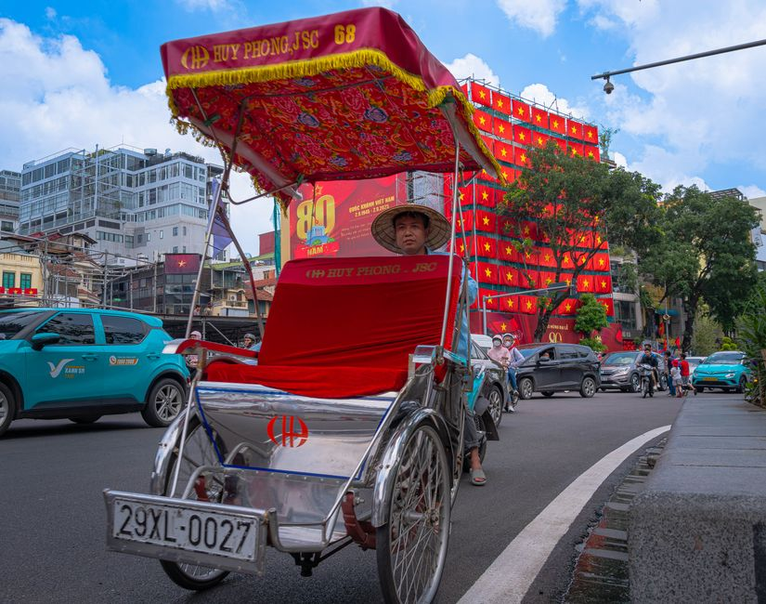
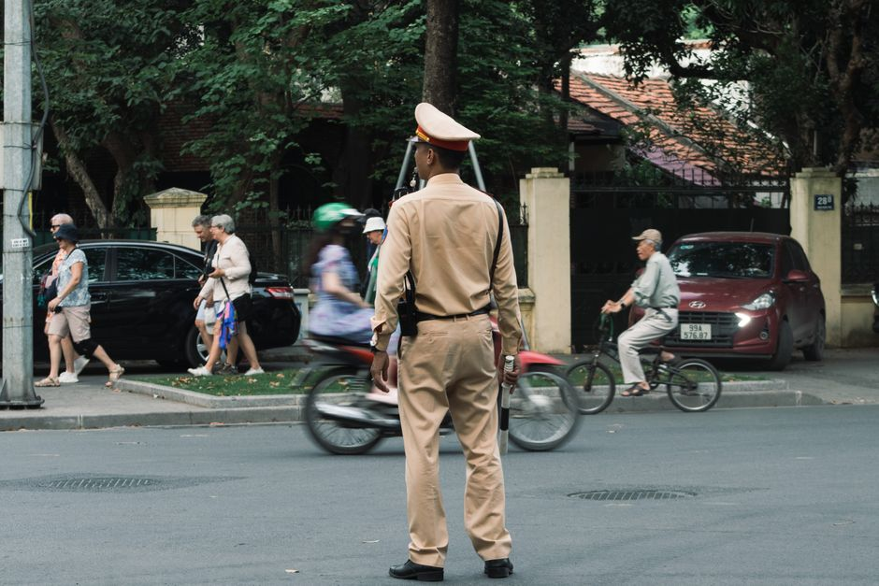
生词拓展 3-4/8 · 职业
警察
jǐngchá
công an
司机
sījī
tài xế
我叔叔是警察。
Wǒ shūshu shì jǐngchá.
Chú mình là công an.
我舅舅是司机。
Wǒ jiùjiu shì sījī.
Cậu mình là tài xế.

Slide 36
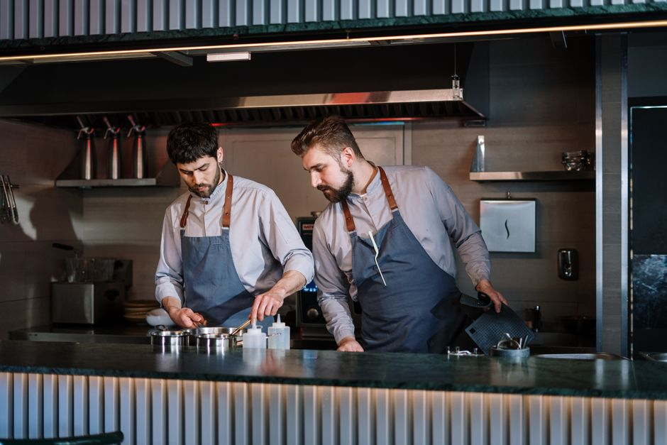
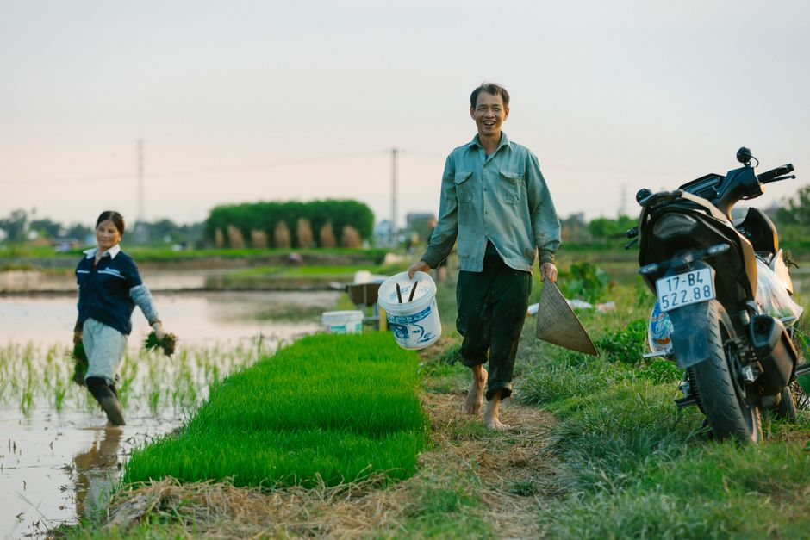
生词拓展 5-6/8 · 职业
厨师
chúshī
đầu bếp
农民
nóngmín
nông dân
我姑姑是厨师。
Wǒ gūgu shì chúshī.
Cô mình là đầu bếp.
我外公是农民。
Wǒ wàigōng shì nóngmín.
Ông ngoại mình là nông dân.

Slide 37

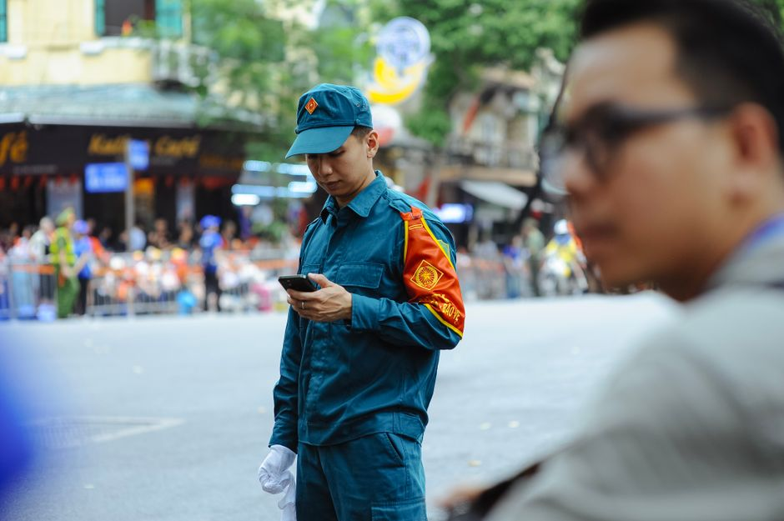
生词拓展 7-8/8 · 职业
职员
zhíyuán
nhân viên văn phòng
公务员
gōngwùyuán
công chức nhà nước
我姨夫是职员。
Wǒ yífu shì zhíyuán.
Dượng mình là nhân viên văn phòng.
我舅舅是公务员。
Wǒ jiùjiu shì gōngwùyuán.
Cậu mình là công chức nhà nước.

Slide 38
游戏
配对游戏 (1/2) · 职业
1
2
A 护士 hùshi
B 司机 sījī
C 医生 yīshēng
D 警察 jǐngchá
3
4

Slide 39
游戏
配对游戏 (2/2) · 职业
1
2
A 公务员 gōngwùyuán
B 厨师 chúshī
C 职员 zhíyuán
D 农民 nóngmín
3
4

Slide 40
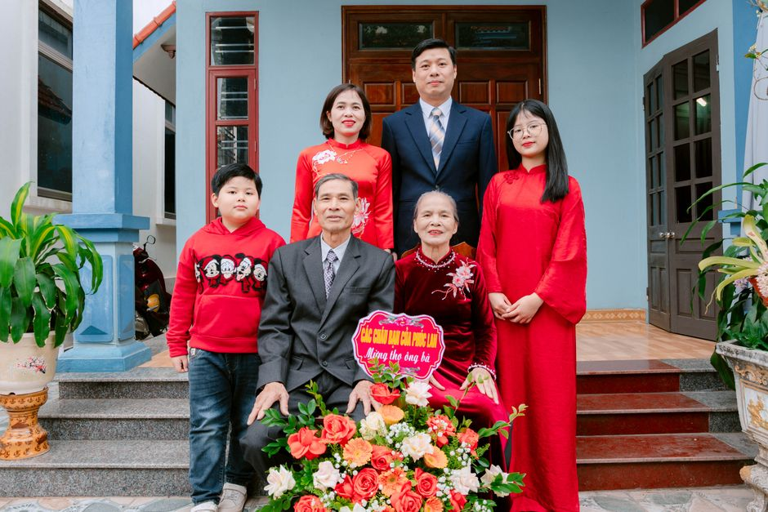
课文
我的家
① 我来介绍一下我的家。
Wǒ lái jièshào yíxià wǒ de jiā.
Mình xin giới thiệu về gia đình mình.
② 我家有五口人：爷爷、爸爸、妈妈、弟弟和我。
Wǒ jiā yǒu wǔ kǒu rén: yéye, bàba, māma, dìdi hé wǒ.
Nhà mình có 5 người: ông nội, bố, mẹ, em trai và mình.
③ 我爷爷今年七十岁。
Wǒ yéye jīnnián qīshí suì.
Ông nội mình năm nay 70 tuổi.
④ 我爸爸是医生，我妈妈是老师。
Wǒ bàba shì yīshēng, wǒ māma shì lǎoshī.
Bố mình là bác sĩ, mẹ mình là giáo viên.
⑤ 我弟弟五岁，他很可爱。
Wǒ dìdi wǔ suì, tā hěn kě'ài.
Em trai mình 5 tuổi, em ấy rất đáng yêu.
⑥ 我今年十岁，我是小学生。
Wǒ jīnnián shí suì, wǒ shì xiǎoxuéshēng.
Mình năm nay 10 tuổi, mình là học sinh tiểu học.
⑦ 我很爱我的家人。
Wǒ hěn ài wǒ de jiārén.
Mình rất yêu gia đình của mình.

Slide 41
练习
该你了！介绍你的家
Thay các thông tin dưới đây bằng gia đình thật của em, rồi nói to thành 1 đoạn văn giống bài mẫu.
1. 我家有 ___ 口人：___。
(Điền số người và tên các thành viên trong nhà em)
2. 我 ___ 是 ___。
(Chọn 1 người trong nhà + nghề nghiệp của người đó)
3. 我 ___ 岁，我是 ___。
(Điền tuổi và "em là học sinh tiểu học" hoặc nghề của em)

